Slide 1
Mežu un ūdenstilpņu apsaimniekošanas komisija
Komisijas vadītājs
Raitis Kubuliņš

Slide 2
Mežu un ūdenstilpņu apsaimniekošanas komisija
Komisijas locekļi: R. Kubuliņš, G. Bojārs, A. Brūvers, V. Bulāns, I. Grīviņa, I. Koļegova, V. Perro, J. Ruks

Slide 3
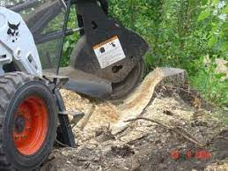
Mežu un ūdenstilpņu apsaimniekošanas komisija
Pārunas ar VAS Latvijas Valsts mežipar karjeras piepildīšanu ar celmiem un citiem bioloģiskiem atkritumiem, lai risinātu to utilizācijas jautājumu.

Slide 4
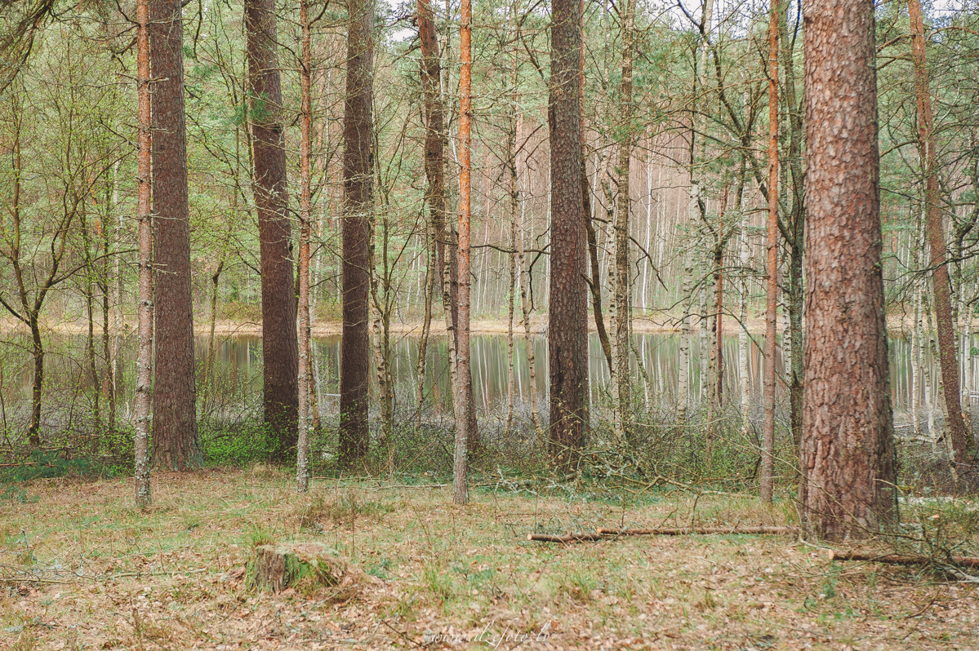
Mežu un ūdenstilpņu apsaimniekošanas komisija
LIFE projekta ideju apspriešana un prezentācija par life projektu realizēšanas iespējām Ādažu novadā

Slide 5
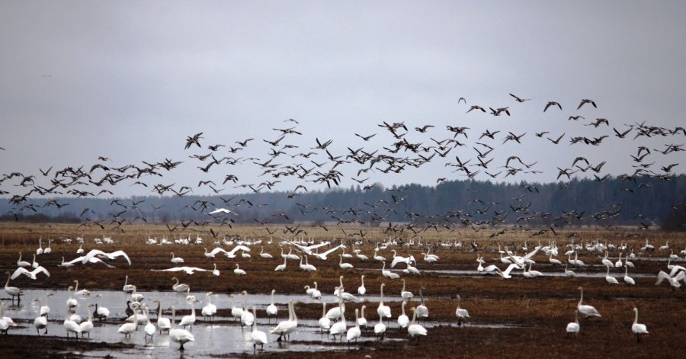
Mežu un ūdenstilpņu apsaimniekošanas komisija
Ierosinājums uzbūvēt putnu vērošanas torni Eimuros

Slide 6
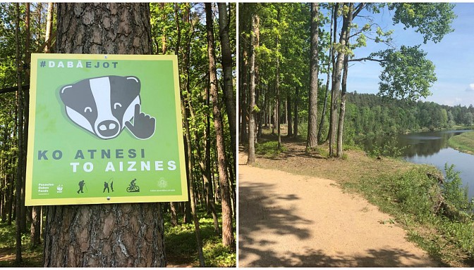
Mežu un ūdenstilpņu apsaimniekošanas komisija
Zīmes ''KO ienesi, to iznes” izvietošana Ādažu novadā

Slide 7
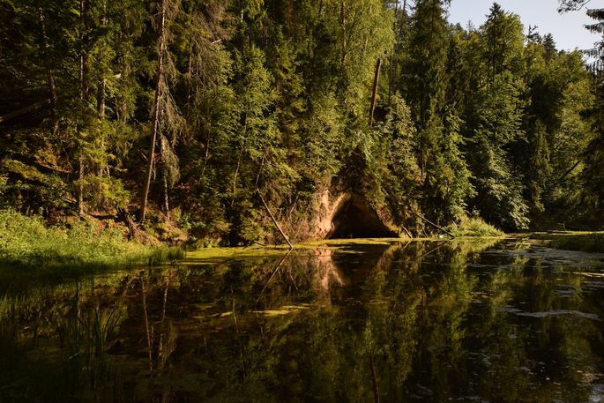
Mežu un ūdenstilpņu apsaimniekošanas komisija
Pēc K.Ziles uzaicinājuma notiek izbraukuma sēde Ilķenē viņas īpašumā gaujas krastā kurš ir unikāls no dabas daudzveidības viedokļa Tiek diskutēts par iespējām sadarboties domei ar zemju īpāsniekiem ekotūrisma popularizēšanas jomā

Slide 8
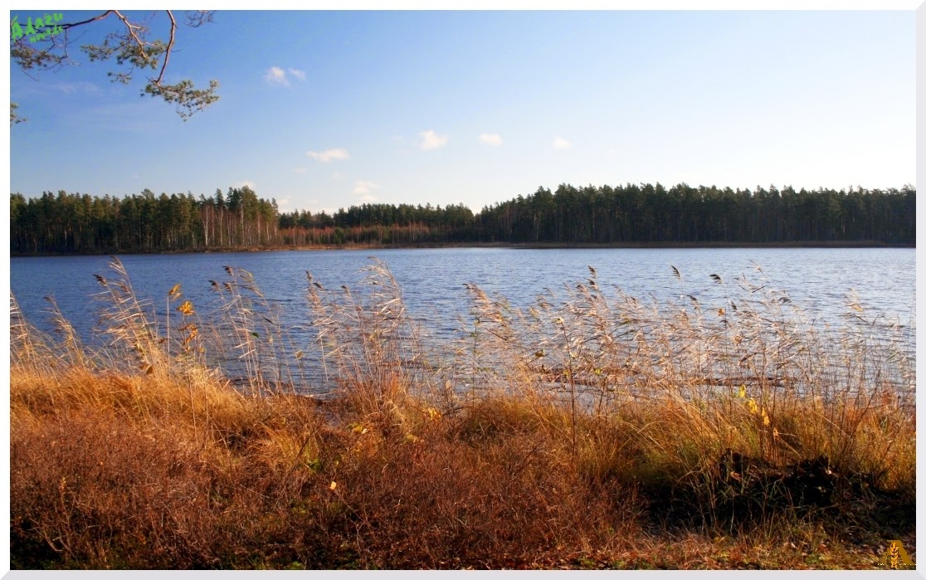
Mežu un ūdenstilpņu apsaimniekošanas komisija
Diskusija ar NBS, poligona apmeklēšana un natura 2000 teritorijas, Lielā virsāja un Mazuikas ezera apskate LIFE projekta iepazīšanas ietvaros

Slide 9
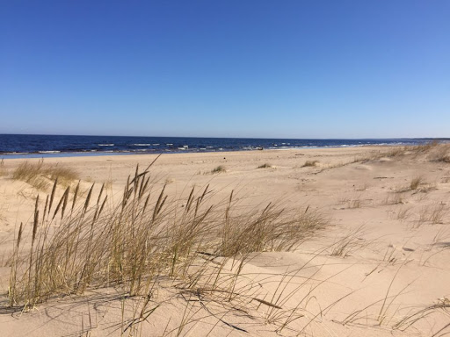
Mežu un ūdenstilpņu apsaimniekošanas komisija
Pieredzes apmaiņas sēde LIFE projekta izstrādes ietvaros ar Carnikavas novada darbiniekiem

Slide 10

Mežu un ūdenstilpņu apsaimniekošanas komisija

